Slide 1
第9次组会
虚拟现实头眼协同对象操纵方法设计与实现
刘兆薰
May 09, 2023

Slide 2
组会内容
完成用户实验 Task 2

Slide 3
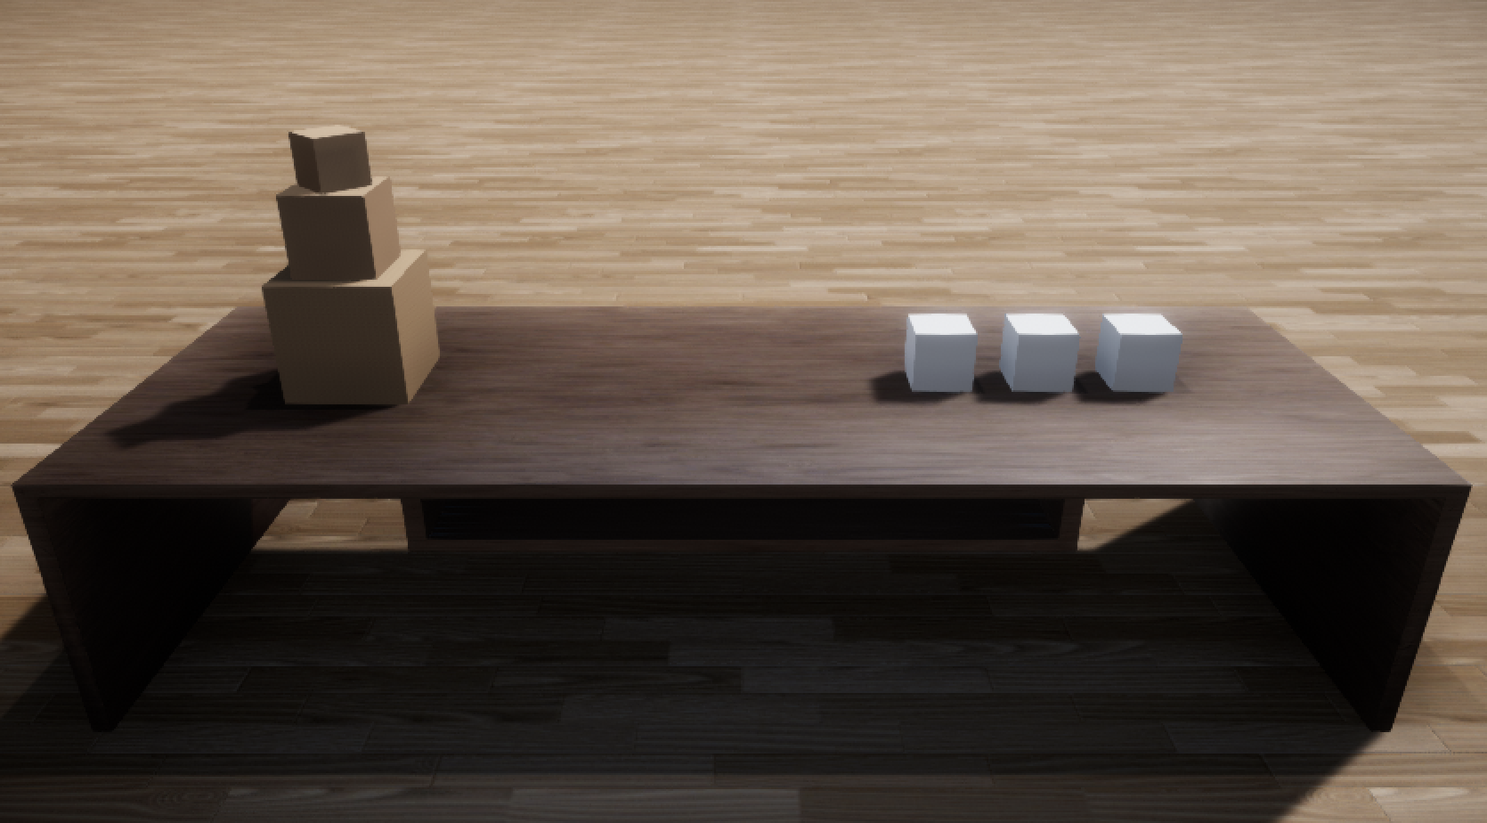
完成用户实验 Task 2
参试者将使用我们的方法、PRISM方法和目前基于凝视和手的SOTA分别完成10次独立的“积木”实验

Slide 4
完成用户实验 Task 2
参试者将使用我们的方法、PRISM方法和目前基于凝视和手的SOTA分别完成10次独立的实验，每次实验有60s的完成时间
系统实时用豪斯多夫距离（Hausdorff Distance）计算与目标积木形状的相似度
针对每次实验：
在完成时间内，一旦Distance小于某一阈值，则认定实验成功，记录完成时间，本次试验结束
超出完成时间，则认定实验失败，实验结束，记录此时的Hausdorff Distance，作为最终距离
全部10次实验完成后：
计算实验成功率
统计完成时间（*此度量仅针对成功的实验）
统计最终距离（*此度量仅针对失败的实验）
使用Friedman非参数检验的事后检验（post-hoc），并采用Bonferoni校正来分析显著差异性。

Slide 5
完成用户实验 Task 2
组别 | 我们的方法 |  |  | PRISM |  |  | 基于手的最优方法
 | 成功 | 完成时间 | 最终距离 | 成功 | 完成时间 | 最终距离 | 成功 | 完成时间 | 最终距离
1 | Y | 33.59 |  | Y | 36.24 |  | Y | 24.13
2 | N |  | 0.32 | N |  | 0.21 | Y | 20.89
3 | Y | 22.47 |  | Y | 31.68 |  | Y | 28.57
4 | Y | 24.67 |  | Y | 43.61 |  | Y | 33.05
5 | Y | 28.31 |  | Y | 32.05 |  | N |  | 0.28
6 | Y | 41.23 |  | Y | 32.71 |  | Y | 26.48
7 | Y | 27.74 |  | N |  | 0.52 | Y | 24.73
8 | Y | 25.92 |  | Y | 34.39 |  | Y | 29.24
9 | Y | 25.35 |  | Y | 38.88 |  | Y | 31.93
10 | Y | 29.75 |  | Y | 33.79 |  | Y | 22.51
完成时间
Shapiro-Wilk检验：三组完成时间都符合正态分布（p = 0.155, 0.139, 0.843 > 0.05）
=> One-way ANOVA检验：三组之间至少有两组存在显著差异（p = 0.00296 < 0.05）
=> Tukey HSD事后检验：我们的方法显著优于PRISM，和基于手的最优方法无显著差异
Multiple Comparison of Means - Tukey HSD, FWER=0.05
=====================================================
group1 group2 meandiff p-adj lower upper reject
-----------------------------------------------------
data1 data2 6.6376 0.0215 0.8949 12.3804 True
data1 data3 -1.9444 0.6529 -7.5157 3.6268 False
data2 data3 -8.5821 0.0029 -14.3248 -2.8393 True
-----------------------------------------------------

Slide 6
完成用户实验 Task 2
组别 | 我们的方法 |  |  | PRISM |  |  | 基于手的最优方法
 | 成功 | 完成时间 | 最终距离 | 成功 | 完成时间 | 最终距离 | 成功 | 完成时间 | 最终距离
1 | Y | 33.59 |  | Y | 36.24 |  | Y | 24.13
2 | N |  | 0.32 | N |  | 0.21 | Y | 20.89
3 | Y | 22.47 |  | Y | 31.68 |  | Y | 28.57
4 | Y | 24.67 |  | Y | 43.61 |  | Y | 33.05
5 | Y | 28.31 |  | Y | 32.05 |  | N |  | 0.28
6 | Y | 41.23 |  | Y | 32.71 |  | Y | 26.48
7 | Y | 27.74 |  | N |  | 0.52 | Y | 24.73
8 | Y | 25.92 |  | Y | 34.39 |  | Y | 29.24
9 | Y | 25.35 |  | Y | 38.88 |  | Y | 31.93
10 | Y | 29.75 |  | Y | 33.79 |  | Y | 22.51
成功率 & 最终距离
我们的方法成功率高于PRISM，并且和基于手的最优方法成功率保持一致。
三种方法的最终距离无显著差异：P-value: 0.9514844489627741 > 0.05

Slide 7
完成用户实验 Task 2
结论
目前对象操纵方法中最优的即基于手的方法，而PRISM是变体最多、最广泛使用的基于手的方法之一^{[1]}。我们的实验结果表明该头眼协同方法不亚于任何基于手的方法，并且在效率上显著优于PRISM方法。
[1] M. Pedro, G. Guilherme, C. Hugo, et al. Hands­free interaction in immersive virtual real­ity: A systematic review[J]. IEEE Transactions on Visualization and Computer Graphics, 2021.

Slide 8
下周计划
完善论文

